Slide 1
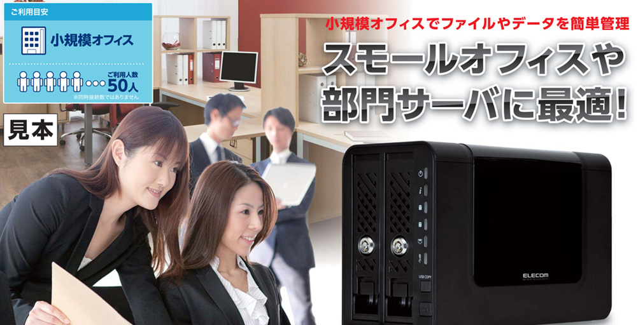
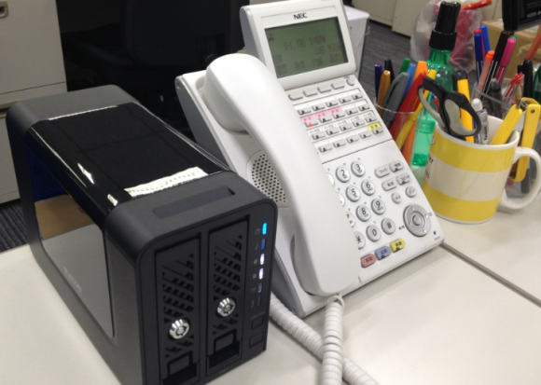
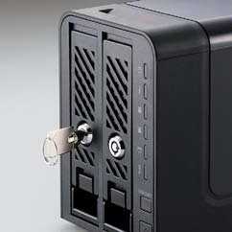
〆切迫る！！
10月末出荷分まで
特別キャンペーン！
かいてき
かんたん
あんしん
在庫もあるし
即納可能ね！
型番：NＳＲ-ＭＳ2Ｔ２ＢＬＢ
定価：\63,600-
NAS用HDD
ウエスタンデジタル製
WD RED 搭載
3年保証
2ＴＢ モデル
４ＴＢ モデル
型番：NＳＲ-ＭＳ4Ｔ２ＢＬＢ
定価：\90,000-
６ＴＢ モデル
型番：NＳＲ-ＭＳ6Ｔ２ＢＬＢ
定価：\108,000-
８ＴＢ モデル
型番：NＳＲ-ＭＳ8Ｔ２ＢＬＢ
定価：\138,000-
※定価は（税抜）となります。
Linux 搭載
RAID0 /RAIDO1 構築可能
Intelligent NAS機能搭載 RAIDO構築が容易
ディスク暗号化機能
HDD 「WD RED」搭載
低消費電力・低発熱・低故障率
ホットスワップ対応
レプリケーション機能
Amazon S3機能対応
机の上で邪魔にならない！
とっても小さいし静かです！
ドライブを付属のキーで
ロックできる安心設計。
詳細はWEBで！

Slide 2
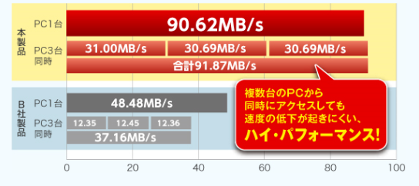
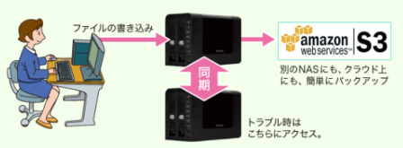
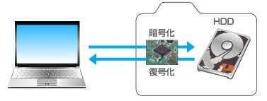
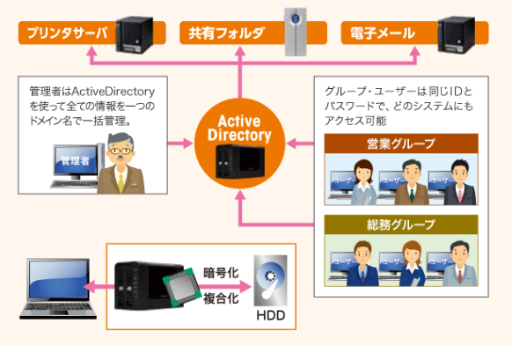
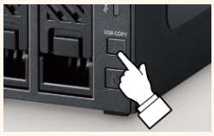
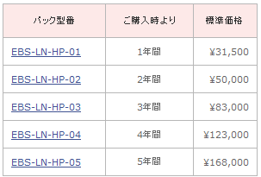
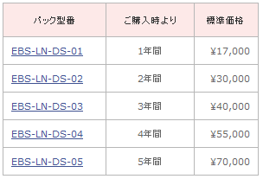
かいてき 他メーカー同等品比較 データの保存・読込が高速
ご利用人数50 以下の小規模オフィスや部門サーバなどに最適な性能と使い勝手を備えながら、お求めやすい価格を実現した法人向けLinux 搭載NAS です。他社従来機と比較して、大幅な高速化を実現！高性能CPUと大容量RAMの搭載で、従来機を遥かに凌ぐ高速データ転送が可能になりました。
あんしん データを常に同期・バックアップ。ディスク暗号化機能搭載
レプリケーション機能で別のNAS にデータを複製できるなど、NAS 内のデータを常に同期・バックアップできますので、万が一のときにもデータの消失を最小限に押さえる事ができるため安心です。
またHDDのデータそのものを暗号化することで、盗難等に遭った場合でも、内部のデータが盗まれることはありません。
レプリケーション機能
ディスク暗号化
かんたん データの管理も安全・便利！高速コピーもボタン1つ！
ActiveDirectory の連携機能によって、ユーザーの管理はActiveDirectoryが一元管理を行うため本製品で行う必要がありません。
USBダイレクトコピー機能搭載により、USBメモリをNASのUSB端子に接続してボタンを押すだけで簡単・高速にコピーが可能です。

